Slide 1
Deep Web & Dark Web

Slide 2
Съдържание
Какво представляват
Как да стигнем до тях
“Нивата” в интернет пространството
Какво предлага “тъмната” мрежа
Откъде и какво можем да си закупим
CICADA 3301
Безопасно ли е в Deep/Dark Web?

Slide 3
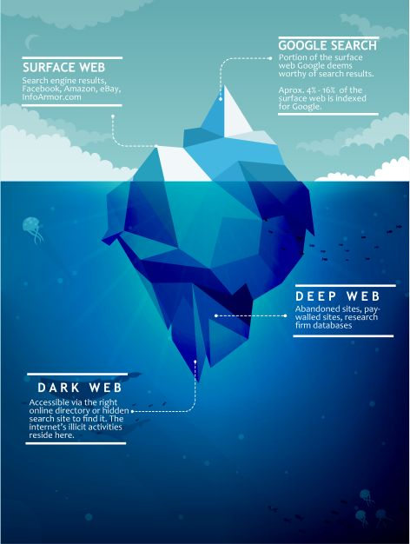
Какво представляват?
Surface web (т. нар. “видима мрежа”) е с размер около 50 TB.
“Дълбоката” мрежа е с размер около 7500 TB.

Slide 4

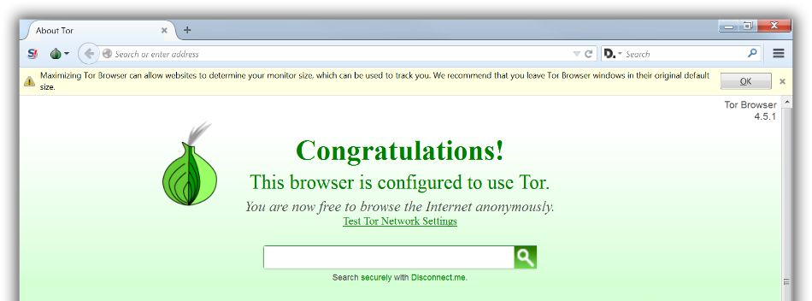
Как да стигнем до тях?
Имаме нужда от браузър, който маскира нашата идентичност.
Имаме нужда от достъп до иначе недостъпни части на мрежата.

Slide 5
Ниво 1 - The Surface Web
Мрежата, с която по-голямата част от интернет потребителите са свикнали.
Достъпно във всяка нация, която не блокира достъпа до интернет, дори места като Китай и Египет.
Сайтове за социални медии като Facebook, информационни уебсайтове като Wikipedia, общи уебсайтове и др.

Slide 6
Ниво 2 - The Bergie Web
Слоят на Surface Web, който е блокиран в някои нации.
Част от информация е достъпна само чрез незаконни средства.
Пиратски медии.

Slide 7
Ниво 3 - The Deep Web
Изисква прокси или две (Tor) за достъп.
Съдържа повечето от архивираните уеб страници от мрежата от 1990 г., които не са подновили своите имена на домейни и други подобни.
Хакери/Script Kiddies.
Незаконно съдържание (CP, Gore, Suicides и др.)

Slide 8
Ниво 4 - The Charter Web
Подобно на обикновената Deep Web, но по-трудна за достъп и повече незаконно съдържание.
По-голямата част от интернет черния пазар се намира тук.
Трафик на хора/оръжия/наркотици/редки животни.

Slide 9
Ниво 5 - Marianas Web
Най-ниското известно ниво на Deep Web.
Кръстен на испанския техник, който го е създал.
Изключително труден за достъп, потребителите казват, че това е най-безопасната част от интернет.
Смята се, че Джулиан Асандж и други членове на Wikileaks от най-високо ниво имат достъп до това ниво.

Slide 10
Слухове за нива 6,7 и 8
Предимно неща на теоретиците на конспирацията.
Ниво 6 е защитна стена, предназначена да попречи на хората да продължат по-нататък.
Ниво 7 „Мъглата“ е мястото, където различни силни играчи от цял ​​свят се борят за контрол над PrimArch. Казват, че е много опасен, пълен с вируси и прочие.
Ниво 8 се нарича PrimArch и се твърди, че се контролира от изключително мощен изкуствен интелект.

Slide 11
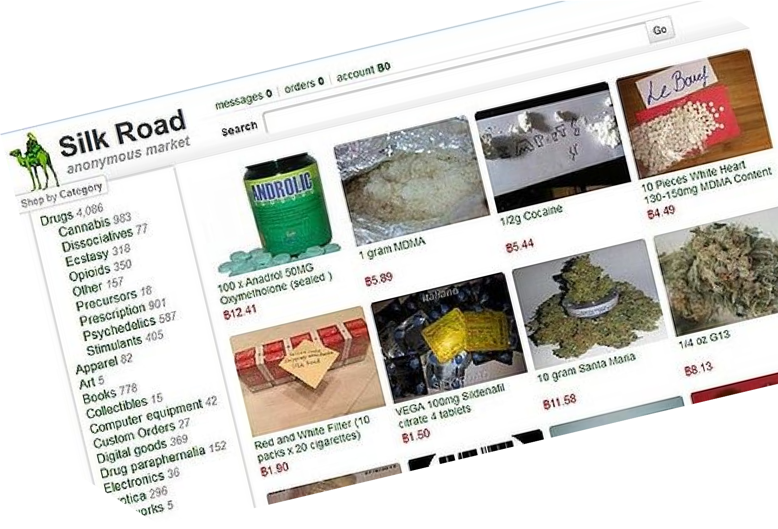
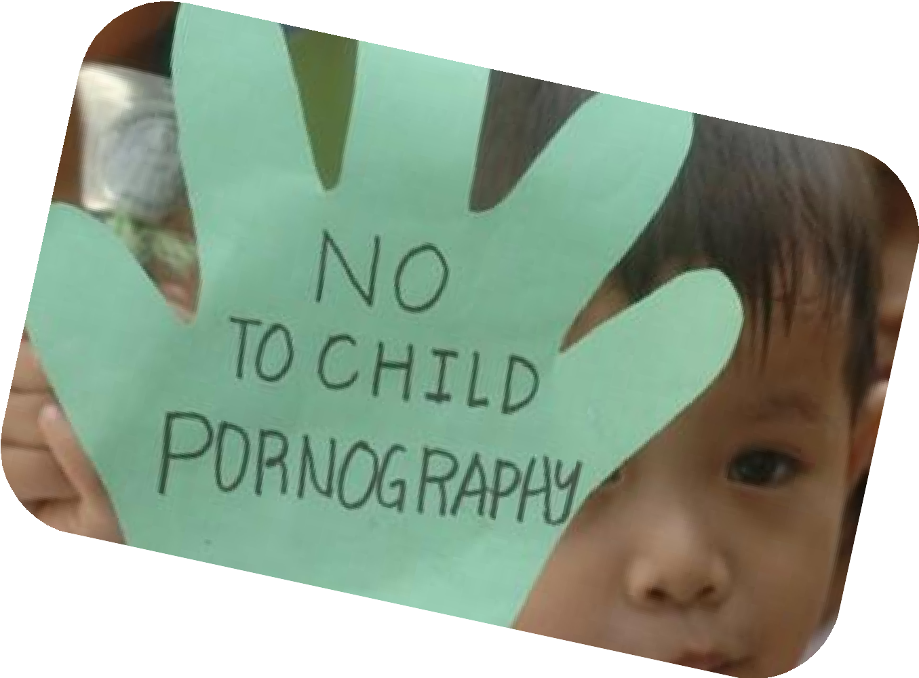
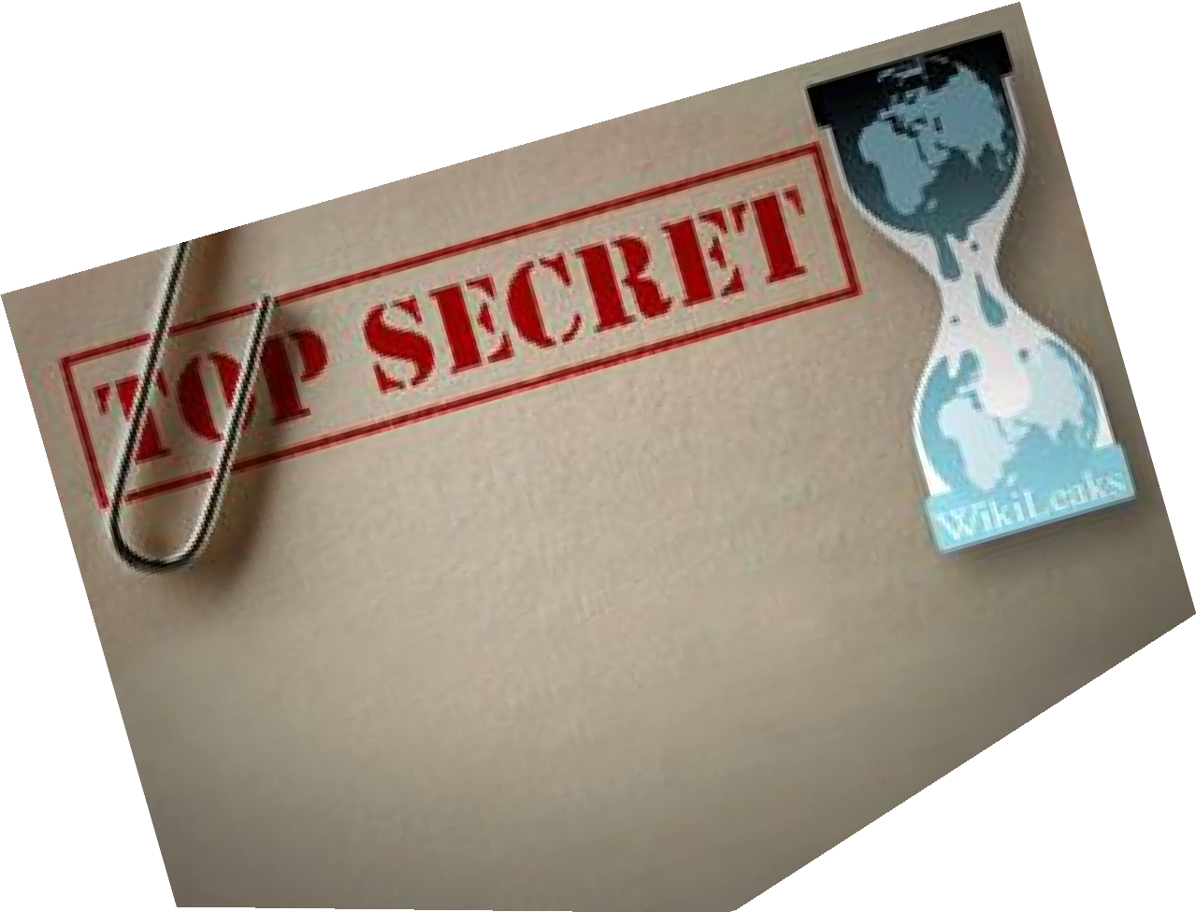
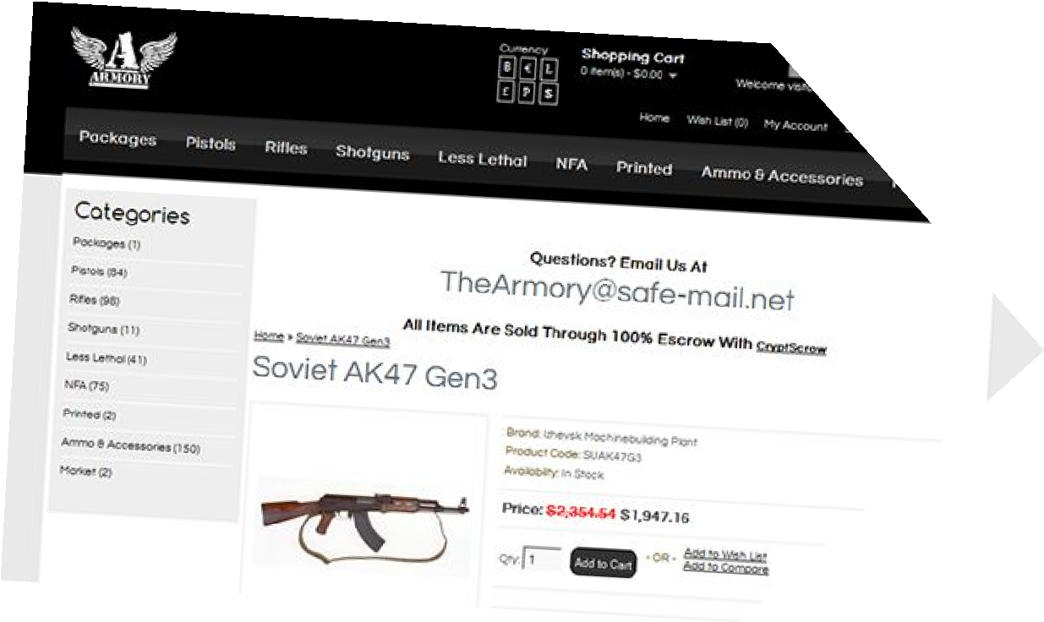
Незаконни дейности

Slide 12
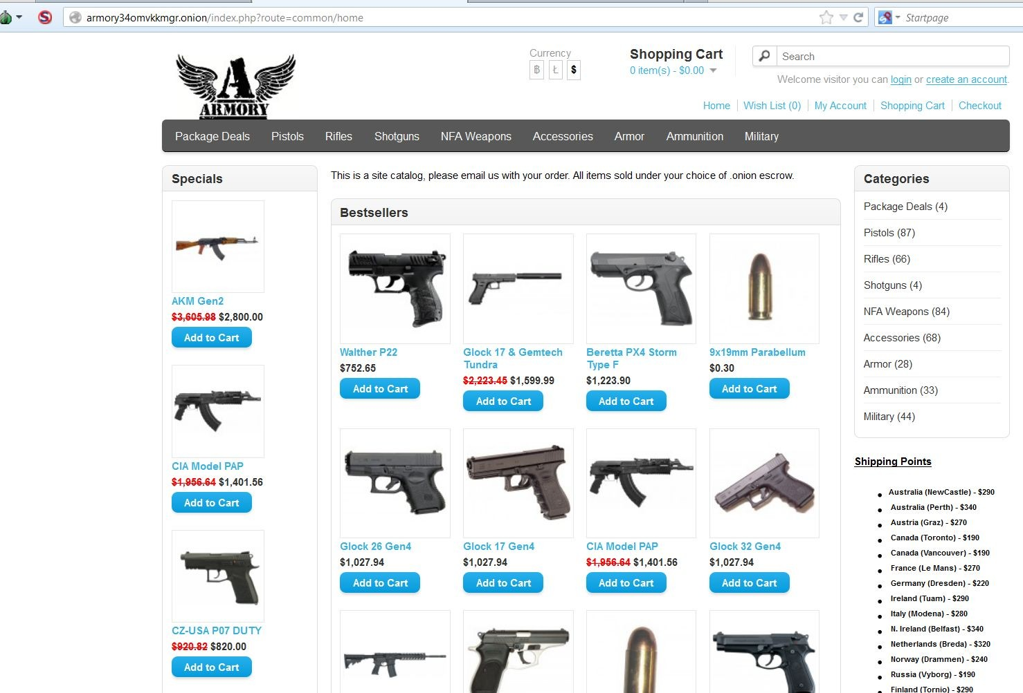
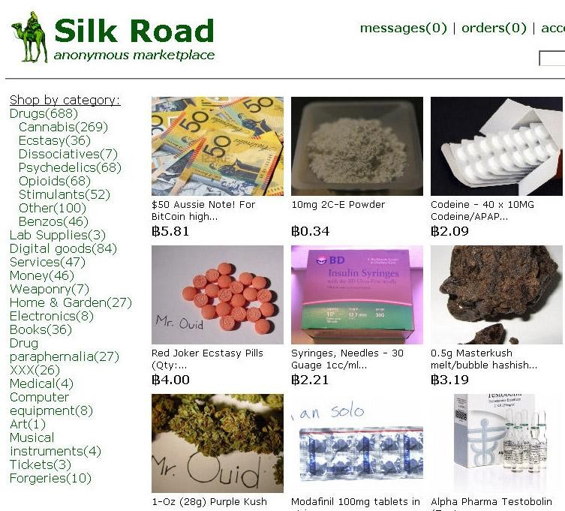
Закупуване на незаконни артикули/субстанции
Транзакции за милиарди долари се извършват всяка година.
Закупуването им става посредством криптовалути – най-често Bitcoin и Ethereum.

Slide 13
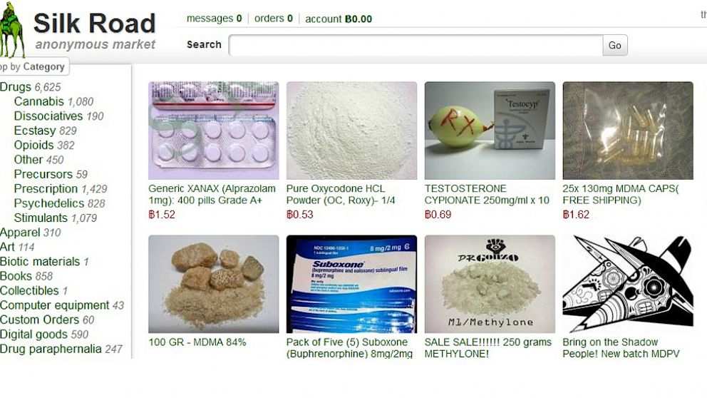

Silk Road
Създаден през февруари 2011 г от Рос Улбрихт.
Използван за търговия на всякакви незаконни стоки.

Slide 14
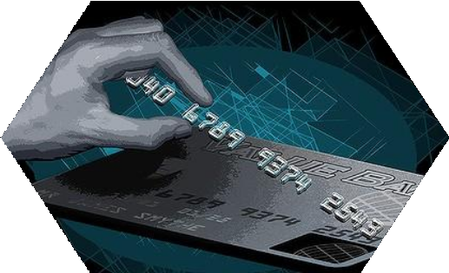
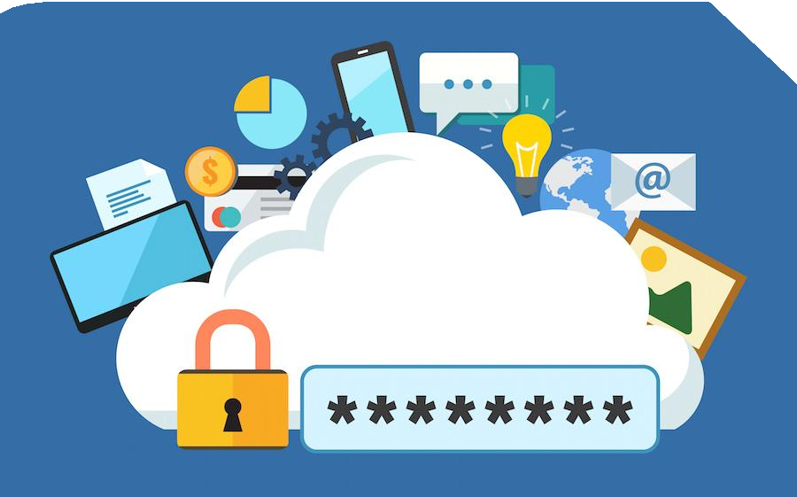
Измами
Кражба на лична информация.
Експлоатация за качване на зловреден софтуер.
Измами с кредитни карти.
Измами с фалшиви документи.

Slide 15
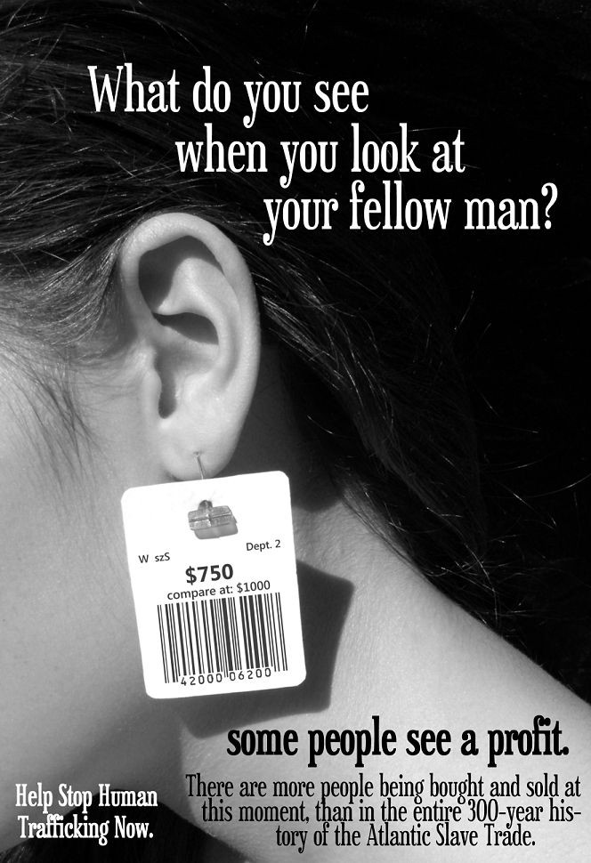

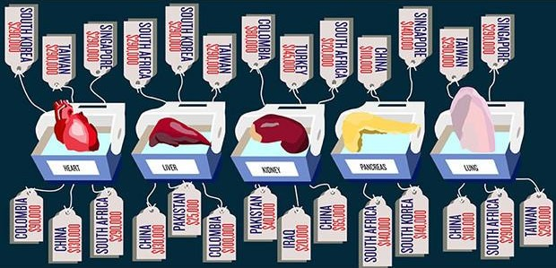
Трафик на хора и търговия с органи
Сайтове, включващи експерименти с хора.
Могат да бъдат закупени органи.
Хората могат доброволно да продават органите си.

Slide 16
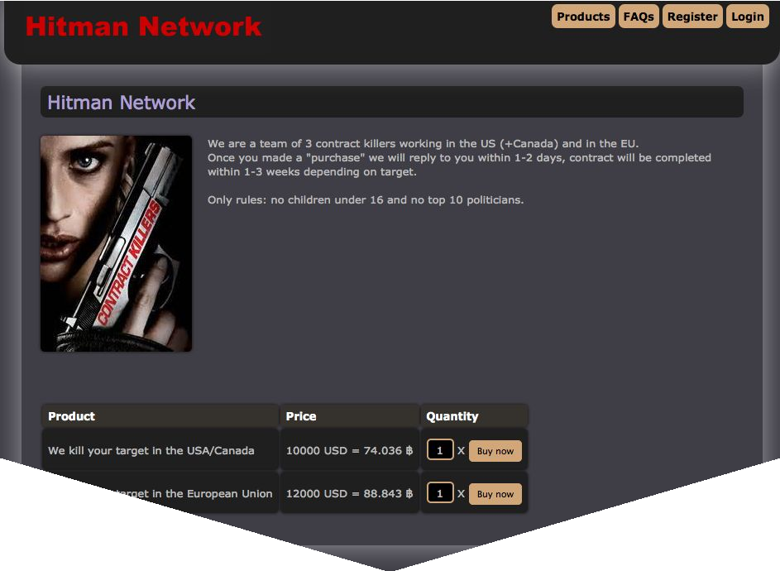
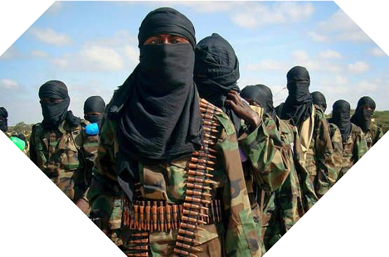
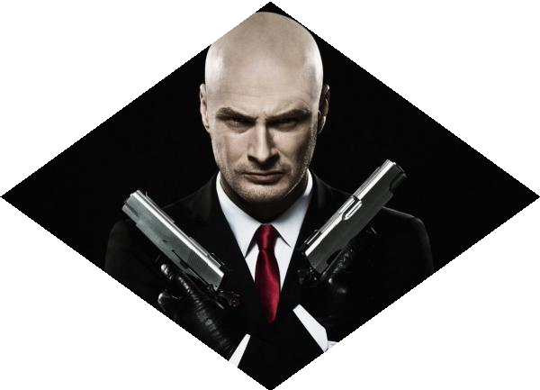
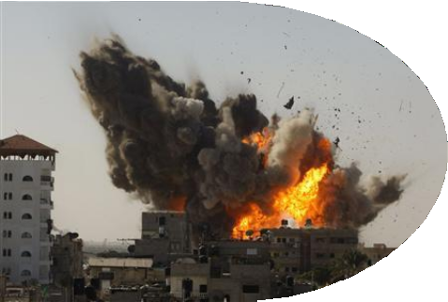
Убийства
Терористична дейност
Deep web винаги е бил смятан за място за комуникация между терористичните групи.
Може да поръчате hitman (наемен убиец).

Slide 17
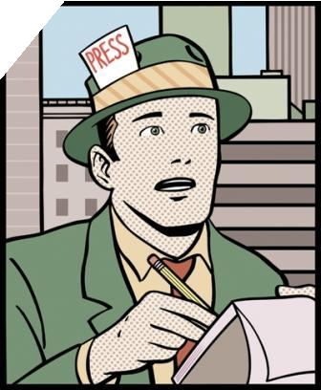
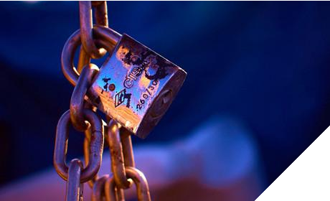

“Подземни” журналисти
Получаване на информация за събития, случващи се в други страни.
Изпращане на лични съобщения в рамките на страната.
Изтичане на информация относно състоянията на други места.
Изтичане на класифицирана информация.

Slide 18
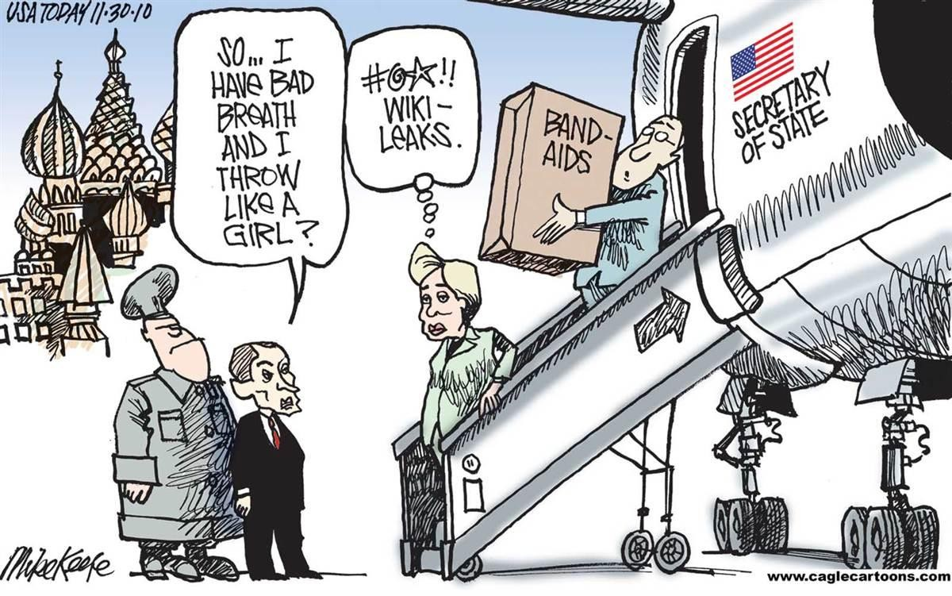
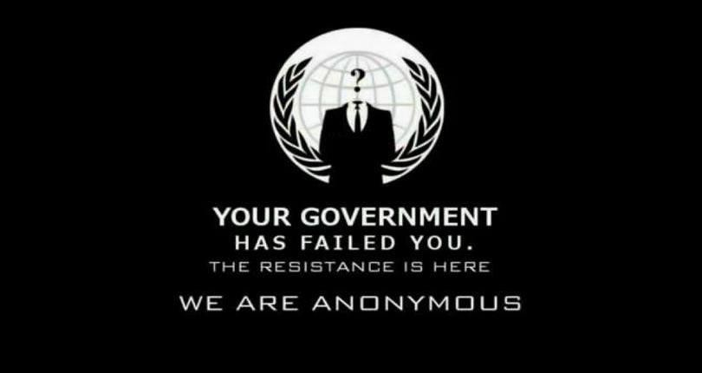
Deep web се използва от правителството
През август 2013 г. САЩ прихванаха съобщения, изпратени между висши служители на Ал Кайда.
Цел са били американските посолства. В резултат 22 американски посолства бяха затворени в Близкия изток и Северна Африка. Съобщенията са изпратени от анонимна електронна поща.

Slide 19

CICADA 3301
Неизвестна организация●
Някои смятат, че това е агенция за набиране на персонал за правителствени или дори терористични дейности.●
Появяват се само 4 пъти, публикувайки сложни пъзели за решаване. Последният на 5 януари 2016 г.
●...
Знае се само, че се опитват да намерят „високо интелигентни индивиди“.
●
Пъзелите включват музика, знаци, криптография, стеганография и др.

Slide 20
Безопасно ли е DEEP/DARK WEB?
ДА
●
Има много повече предпазни мерки при използването на уеб браузърите - например маскиране на IP адрес, криптиране и др.
●
Има директории, които можете да използвате, за да сърфирате безопасно в дълбоката мрежа.
НЕ
Без значение колко са актуализирани, браузърите все още имат уязвимости, които могат да бъдат използвани.
Никога не предоставяйте лична информация или информация за кредитна карта.
Трябва да внимавате, когато правите покупки.

Slide 21
Благодаря за вниманието! Изготвил: Тони Тодоров, Информатика, 3-ти курс
Референции:
https://bg.wikipedia.org/wiki/%D0%A2%D1%8A%D0%BC%D0%BD%D0%B0_%D0%BC%D1%80%D0%B5%D0%B6%D0%B0
https://www.cigionline.org/sites/default/files/gcig_paper_no6.pdf
https://en.wikipedia.org/wiki/Cicada_3301

